Slide 1
Adil bir toplum için etik finans
Ortak: Soc. Coop. Fuori dal Sommerso

Slide 2
Amaçlar ve Hedefler
Bu modülün sonunda şunları yapabileceksiniz:
Paranızın toplum ve çevre üzerinde yaratabileceği etkinin daha fazla farkında olun
Tasarruflarınızı sorumlu ve sürdürülebilir bankalara ve yatırım ürünlerine yönlendirmeye teşvik edin
Bir finansal ürünün sürdürülebilirliğini doğrulamak için hangi parametrelere ve belgelere bakılacağını bilmek
Yeşil badana uygulamalarını tanıyın

Slide 3
İndeks
Ünite 1
Tasarruf yönetimi ve bunun toplum ve çevre üzerindeki etkisi
Ünite 2
Sürdürülebilir finans ve ÇSY ölçümleri
Ünite 3
Sürdürülebilir finans aynı zamanda etik midir?
Ünite 4
Etik ve sürdürülebilir yatırım araçları

Slide 4
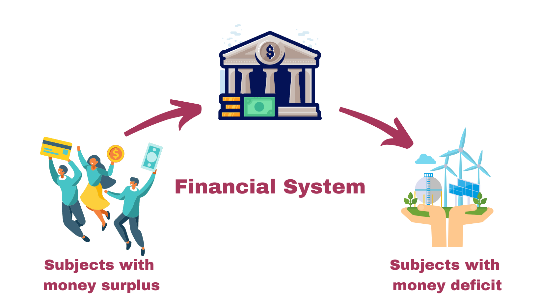
1. Tasarrufların yönetimi ve bunun toplum ve çevre üzerindeki etkisi
Bankalar ve diğer finansal aracılar, tasarruf biriktiren öznelerden (hane halkı gibi), mevcut kaynaklarından daha fazla yatırım veya harcama yapması gereken finansal açıktaki öznelere (şirketler veya kamu idareleri gibi) para aktarır.

Slide 5
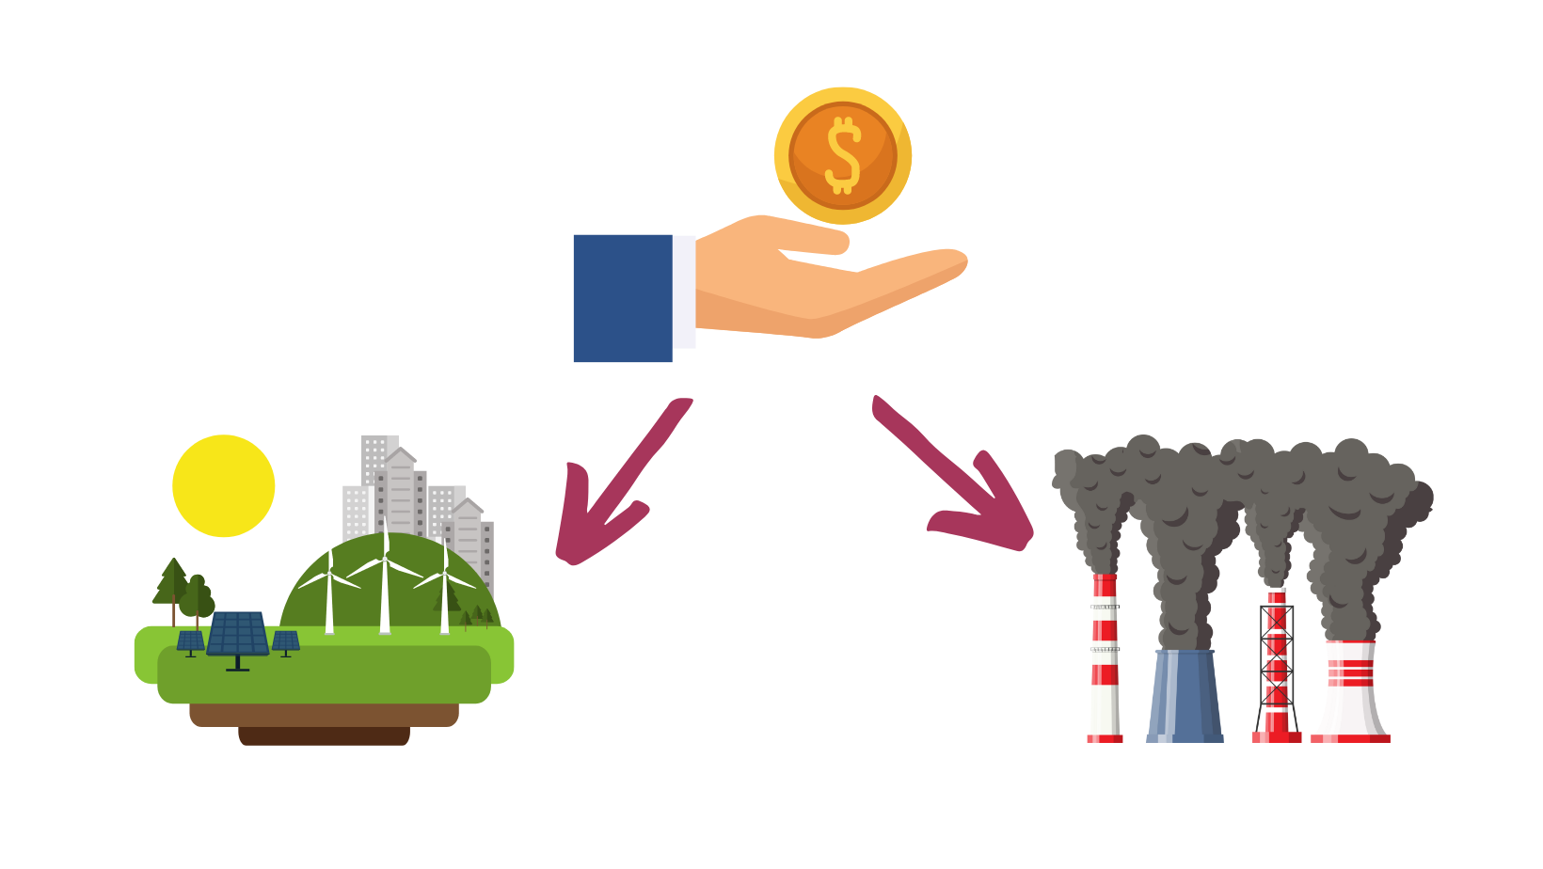
1. Tasarrufların yönetimi ve bunun toplum ve çevre üzerindeki etkisi
Tasarruf sahipleri ve bankalar, paralarını nasıl değerlendireceklerine karar verirken, sermayelerini toplum ve çevre üzerinde olumlu etki yaratan konu ve faaliyetlere yönlendirmede önemli bir role sahiptir.
Dolayısıyla, tasarrufların yönetiminin bizi çevreleyen gerçeklik üzerinde, yaptığımız yatırımın türüne bağlı olarak hem olumlu hem de olumsuz olabilecek somut sonuçları olduğunu söyleyebiliriz.

Slide 6
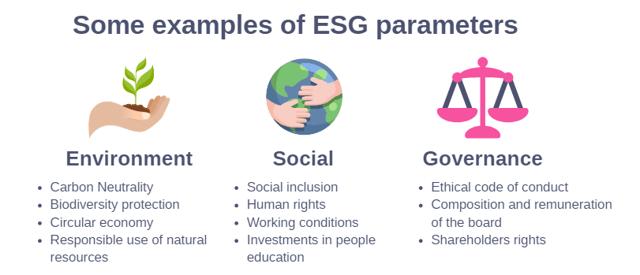
2. Sürdürülebilir Finans ve ÇSY ölçütleri
"Sürdürülebilir finans", yatırım kararlarında çevresel faktörleri dikkate alan ve sermayeyi uzun vadeli sürdürülebilir faaliyet ve projelere yönlendiren finans anlamına gelmektedir. Finans, ÇSY parametrelerine, yani çevresel (Çevre), sosyal (toplumsal) ve kurumsal yönetim (Yönetişim) faktörlerine göre sürdürülebilir olarak tanımlanır.

Slide 7
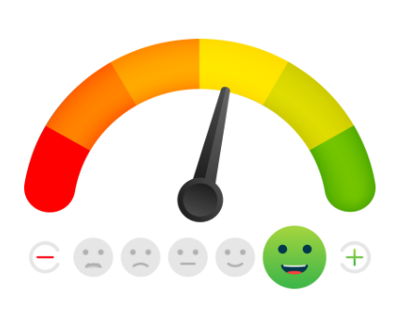
2. Sürdürülebilir Finans ve ÇSY ölçütleri
ÇSY'ler, ihraççıların (şirketler, devletler, uluslarüstü kuruluşlar), menkul kıymetlerin ve/veya kolektif yatırım araçlarının çevresel, sosyal ve kurumsal yönetim sürdürülebilirlik düzeyine ilişkin özet bir değerlendirmeyi ifade eden uzman kuruluşlar tarafından puanlarla (ÇSY derecelendirmeleri) değerlendirilir.

Slide 8
2. Sürdürülebilir Finans ve ÇSY ölçütleri
"Sürdürülebilir yatırımları hedefleyen finansal ürünler" için, yatırımcılar sürdürülebilir yatırım hedeflerine nasıl ulaştıklarını açıklamalıdır. Bu bilgiler, AB'nin SFDR (Sürdürülebilir Finans İfşa Yönetmeliği) tarafından belirlendiği üzere, web sitesinde, sözleşme öncesi bilgilerde ve periyodik raporlamada sunulmalıdır.
ÇSY puanlarının hesaplanmasında kullanılan metodolojilerin karmaşıklığı ve şeffaf olmaması ve farklı kurumlar tarafından ÇSY faktörlerine atfedilen farklı ağırlıklar, ÇSY puanlarının güvenilirliğini ve karşılaştırılabilirliğini sınırlandırarak yeşil yıkama uygulamalarına açık kapı bırakmaktadır.

Slide 9
2. Sürdürülebilir Finans ve ÇSY ölçütleri
Yeşil yıkama, şirketlerin, kurumların ya da kuruluşların aslında öyle olmayan faaliyet ve ürünleri eko-sürdürülebilir olarak sunan bir iletişim ya da pazarlama stratejisidir. Yeşil yıkama ile şirketler, tüketicilerin çevresel sürdürülebilirlik konusunda artan duyarlılığını istismar ederek satışlarını aldatıcı bir şekilde artırmaya çalışmaktadır.
En sık rastlanan yeşil badana vakalarında, iletişim aşağıdaki özelliklere sahiptir:
beyanı destekleyecek doğru bilgi veya veri bulunmamaktadır;
bilgi ve veriler yetkili kurumlar tarafından tanınmadığı halde onaylı olarak beyan edilir;
İletilen şeyin tekil özellikleri vurgulanır;
bilgilerin tüketiciler arasında kafa karışıklığı yaratacak kadar genel olması;
sahte veya taklit etiketler kullanılabilir;
Gerçek dışı çevresel iddialar rapor edilmiştir.

Slide 10
2. Sürdürülebilir Finans ve ÇSY ölçütleri
Dolayısıyla, iddia edilen sürdürülebilirlik özellikleri nedeniyle bir ürün satın almaya veya yatırım yapmaya karar verirseniz, ürünü önerenler dışındaki kaynaklardan da dikkatlice bilgi edinmelisiniz!
BE AWARE OF GREENWASHING!

Slide 11
3. Sürdürülebilir finans aynı zamanda etik midir?
Sürdürülebilir finans....
... veya etik finans
Sürdürülebilir finansta, çevreye çok fazla zarar vermemeye çalışarak kârın maksimizasyonu ve hisse ve temettülerin değeri baskın olmaya devam etmektedir.
Etik finans yaklaşımı birbirine zıttır: ekonomik kârın gerçekleştirilmesi amaçlanır, ancak bu, insanlar, toplumlar ve gezegen için faydaların en üst düzeye çıkarılması hedefi için işlevseldir

Slide 12
3. Sürdürülebilir finans aynı zamanda etik midir?
Parçalı bir yaklaşımın riskleri esas olarak bankanın müşterileri, çevre ve toplum tarafından üstlenilmektedir. Aslında, müşteriler tamamen yeşil ve adil yatırımlar yapma düşüncesiyle yanlış yönlendirilme riskiyle karşı karşıya kalmakta, çevre yatırımdan sınırlı bir fayda sağlamakta ve toplum da sağlık ve adil bir gelecek haklarının tehdit altında olduğunu görmektedir.
Buna rağmen, sürdürülebilir finansın parçalı yaklaşımı ekonomik operatörlere fayda sağladığı için devam etmektedir.

Slide 13
3. Sürdürülebilir finans aynı zamanda etik midir?
2019/2088 sayılı AB Yönetmeliğinde sürdürülebilirlik neredeyse sadece çevresel bileşene, özellikle de CO2 emisyonlarının azaltılmasına bakılarak tanımlanmaktadır. Öte yandan etik finans için tüm ekonomik sektörlerin (silahlar, fosil yakıtlar, tütün, pornografi vb.) yatırımların dışında tutulması gerekmektedir. Etik finans yaklaşımında çevresel, sosyal ve yönetişim boyutları aynı öneme sahiptir.
Dolayısıyla etik finansın da kesinlikle sürdürülebilir olduğunu söyleyebiliriz, ancak "sürdürülebilir finans" etik olmayabilir.

Slide 14
4. Etik ve sürdürülebilir yatırım araçları
Sürdürülebilir ve Sorumlu Yatırım Fonları : Performans arayışını sosyal sorumluluk konularıyla birleştiren yatırım fonlarıdır. Birden fazla tasarruf sahibinden sermaye toplanması yoluyla faaliyet gösteren ve hisse senetleri, tahviller, hammaddeler ve diğer finansal araçlar gibi farklı varlıklara yatırım yapan bir finansal araç türüdür. Bu fonlar yatırımlarını seçerken ESG (Çevresel, Sosyal ve Yönetişim) kriterlerini karşılamaktadır. Çevre, sosyal ve insan hakları ile yönetişimin şeffaflığı fonun yatırım tercihlerini belirlemektedir.

Slide 15
4. Etik ve sürdürülebilir yatırım araçları
Sosyal Kredilendirme: Bunlar, bireyler tarafından diğer bireylere veya işletmelere belirli internet platformları aracılığıyla ve dolayısıyla bankalar veya diğer finans şirketleri gibi geleneksel kanallardan geçmeden sağlanan kişisel kredilerdir. Kelimenin tam anlamıyla "sosyal kredi" anlamına gelir ve terimden de anlaşılacağı üzere, arz ve talebi bir araya getiren özel ve yetkili web portalları aracılığıyla gerçekleştirilen bir finansman / yatırım biçimine dönüşür. Uygulamada, yüksek getiri potansiyeli olan bir proje için kredi veya finansman başvurusunda bulunması gerekenler ile yatırım yapmak için belirli bir likiditeye sahip olanları birbirine bağlamaktadır. Bu şekilde, küçük bir tasarruf sahibi bile doğrudan, özerk ve hatta yenilikçi bir şekilde getiri sağlama fırsatına sahip olmaktadır.

Slide 16
4. Etik ve sürdürülebilir yatırım araçları
Sosyal kredilendirmenin avantajları nelerdir?
Kredi verenler için ana avantaj, kullanım kolaylığı ve beklenen getirinin iyi olmasıdır, çünkü seçilen projeler, platformların kendileri tarafından zaten sınıflandırılmış ve bir tür etiket veya derecelendirme almıştır.
Kredi / finansman alanlar için avantaj, yönetimin hızıdır. Bu işlemler dijital olarak sonuçlandırıldığı için her şey hızlı, standart ve şeffaf adımlarla gerçekleşir. Sadece bu da değil: genellikle bankalardan daha düşük faiz oranları elde edersiniz.
Sosyal kredilendirmenin riskleri nelerdir?
Riskler herhangi bir yatırımın riskleridir: beklenen getirilerin merkezde olduğu söylenemez, ancak yatırım yapılacak miktarın ve finanse edilecek projenin dikkatli bir şekilde seçilmesi, geleneksel kanallarda da olduğu gibi bu riski en aza indirir.

Slide 17
Özetlemek gerekirse
Sürdürülebilir Finans
Yeşil Yıkama
Yatırım yaparken çevresel faktörleri dikkate alan finans
Şirketlerin, kurumların veya kuruluşların aslında eko-sürdürülebilir olmayan faaliyet ve ürünleri eko-sürdürülebilir olarak sunan bir iletişim veya pazarlama stratejisidir.
Etik Finans
ÇSY
Yatırım yaparken çevresel, sosyal ve yönetişim faktörlerini göz önünde bulunduran finans.
Bir şirketin veya bir yatırım ürününün sürdürülebilirliğini değerlendirmek için kullanılan en ilgili parametreler.

Slide 18
Teşekkürler
Ortak: Soc. Coop. Fuori dal Sommerso

